Slide 1
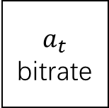

奖励函数
$$S_{t}$$
训练
Packet loss
输入
输出
Agent
$$a_{t}$$
bitrate
Delay
Throughput
调节比特率
WebRTC
视频流
收集/反馈信息
网络

